Slide 1
第十二章 动能定理

Slide 2
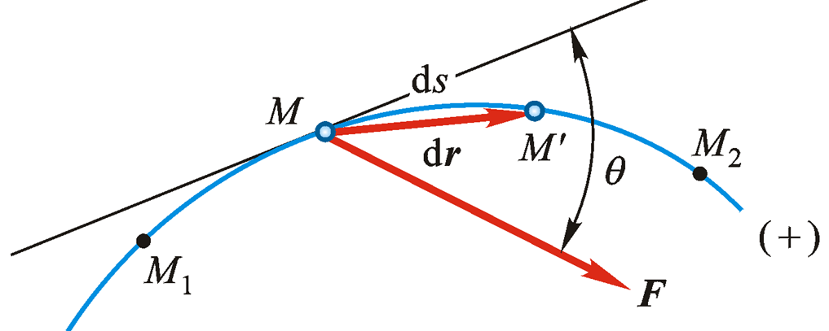
§12-1 力的功
常力在直线运动中的功
变力在曲线运动中的功
元功

Slide 3
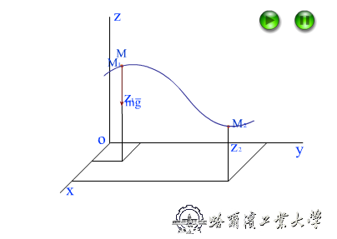
几种常见力的功
重力的功
质点
质点系
由
得
重力的功只与始、末位置有关，与路径无关。

Slide 4
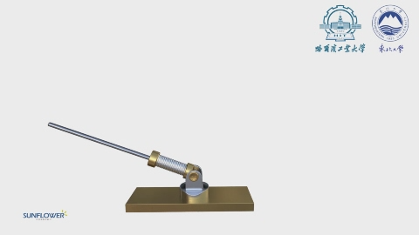
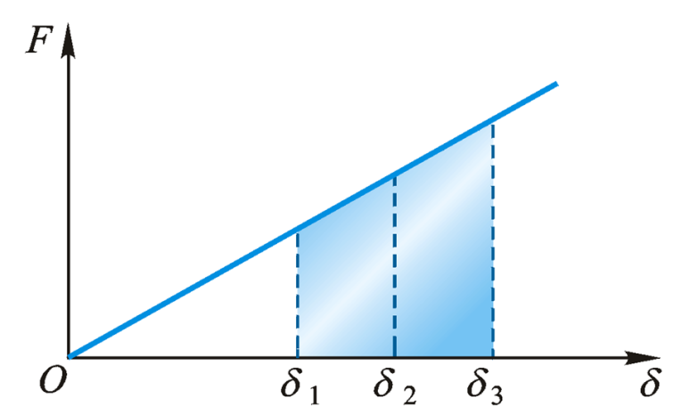
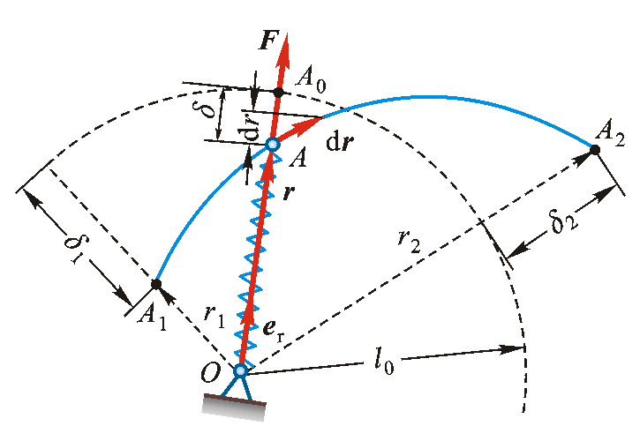
弹性力的功
弹簧刚度系数k(N/m)
弹性力的功为
得
即
弹性力的功也与路径无关
可由阴影面积表示

Slide 5
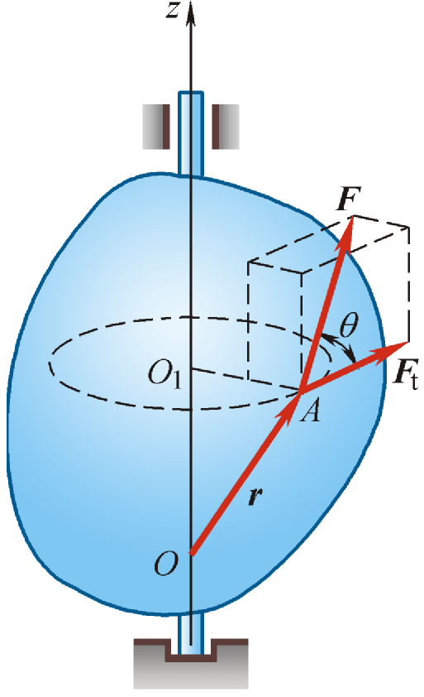
定轴转动刚物体上作用力的功
由
从角 转动到角 过程中力 的功为
若 常量
则

Slide 6
任意运动刚体上力系的功
无论刚体作何运动，力系的功总等于力系中所有力作功
的代数和。
对刚体而言，力系的简化和等效原理对动力学也适用。
将力系向刚体上任一点简化，一般简化为一个力和一个力偶。由力系的等效原理，这个力和力偶所作的元功等于力系中所有力所作元功的和，有
平面运动刚体
对任何运动的刚体,上述结论都适用；
C点不是质心,而是刚体上任意一点时，上述结论也成立；
计算力系的主矢、主矩时，可以不包含不作功的力。

Slide 7
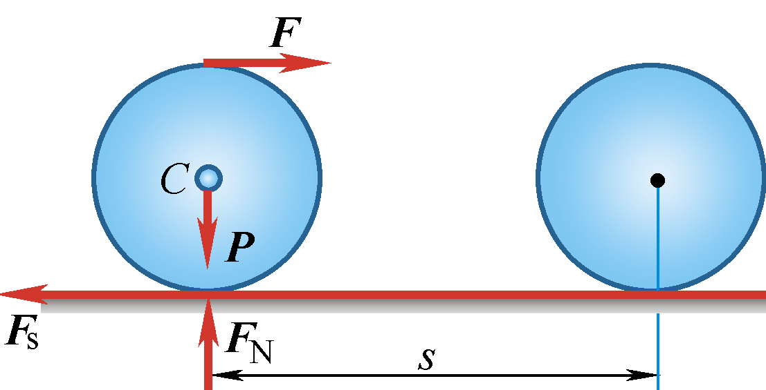
例12-1
已知:均质圆盘R ，m ，F =常量，且很大，使O 向右运动, f , 初静止。
求: O 走过s 路程时力的功。
解：
重力，摩擦力，法向约束力都不作功，只有力F作功，将力F向质心简化，得
功是作用力与受力物体上作用点的点积

Slide 8
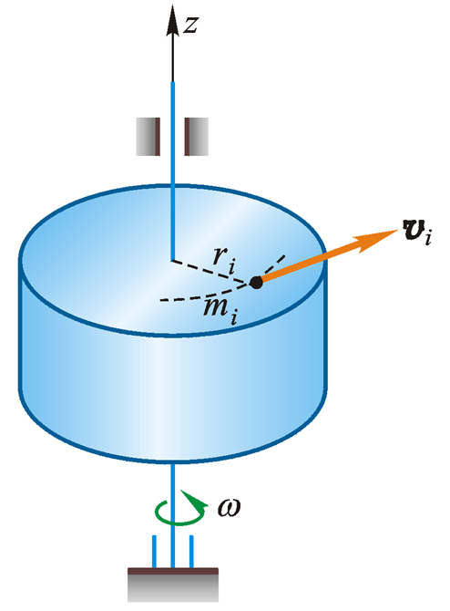
§12-2 质点和质点系的动能
质点的动能
质点系的动能
平移刚体的动能
即
定轴转动刚体的动能
即

Slide 9
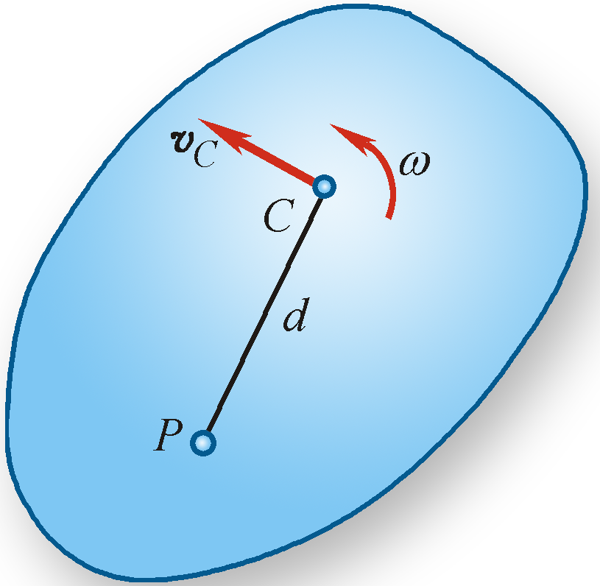
平面运动刚体的动能
速度瞬心为P
得
平面运动刚体的动能等于随质心平移的动能与绕质心转动的动能之和。
对于任意质点系（可以是非刚体）的任意运动，质点系在绝对运动中的动能等于它随质心平移的动能与相对于质心平移坐标系运动的动能之和。

Slide 10
§12-3 动能定理
质点的动能定理
将 两端点乘 ,
得
因此
－－质点动能定理的微分形式
质点动能的增量等于作用在质点上力的元功。
－－质点动能定理的积分形式
在质点运动的某个过程中,质点动能的改变量等于作用于质点的力作的功。

Slide 11
质点系的动能定理
由
得
－－质点系动能定理的微分形式
质点系动能的增量，等于作用于质点系全部力所作的元功的和。
－－质点系动能定理的积分形式
质点系在某一段运动过程中,起点和终点的动能改变量,等于作用于质点系的全部力在这段过程中所作功的和。

Slide 12
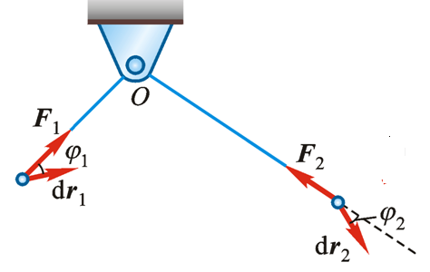
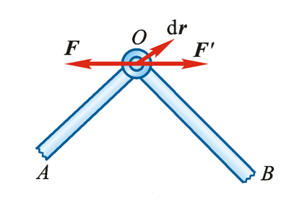
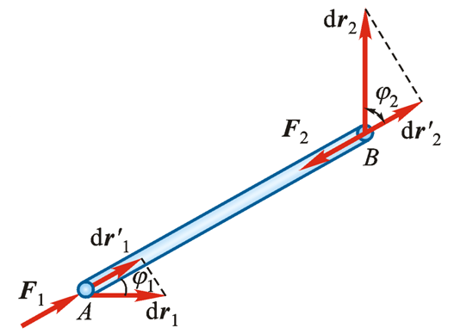

约束力的功
光滑固定面约束，其约束力垂直于作用点的位移、约束力作功等于零。
不可伸长的柔索
光滑铰链
刚性二力杆
光滑铰支座
固定端约束
理想约束
纯滚动
对理想约束,在动能定理中只计入主动力的功即可。

Slide 13
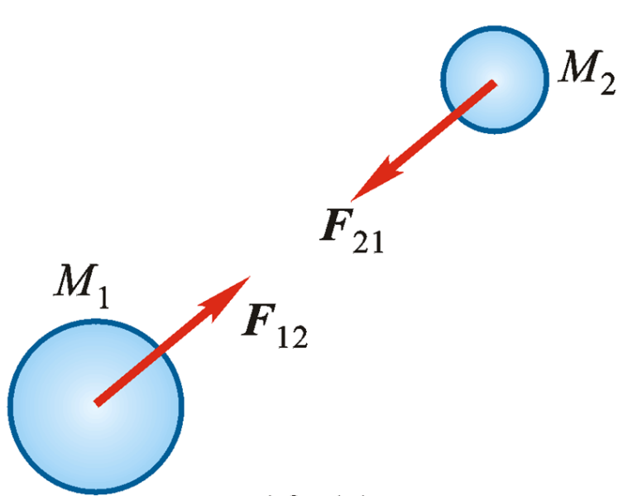
内力的功
内力的功不一定为零
汽车气缸内气体的压力为内力，作功不为零，使汽车的动能增加。
机器中轴和轴承的摩擦力是内力，但作功不为零，为负。
刚体内力的功的和为零。

Slide 14
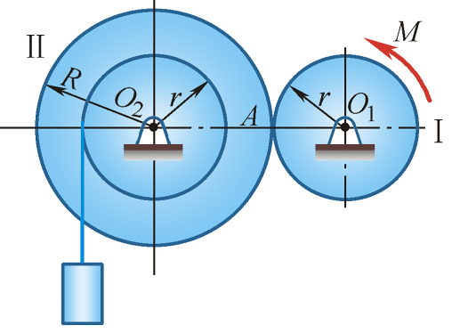
例12-2
已知：鼓轮II的小半径缠绕细绳挂一重物，两轮间不打滑（纯滚动），轮I上作用有矩为M的力偶。
试分析两轮之间接触点A处的摩擦力是否作功。

Slide 15
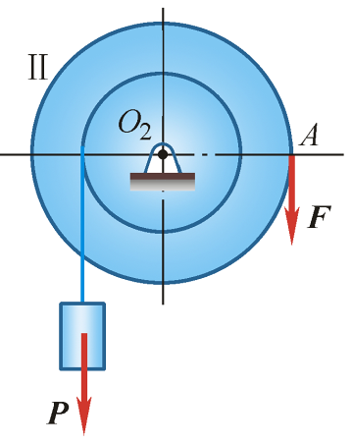
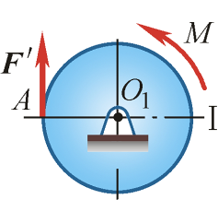
解：
轮II受力图如图所示。
轮II转过的角度
轮I受力图如图所示。
轮I转过的角度
纯滚动条件
整体为研究对象时摩擦力不作功。
当两轮出现打滑时，摩擦力作功。

Slide 16
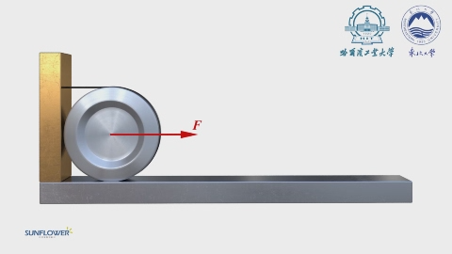
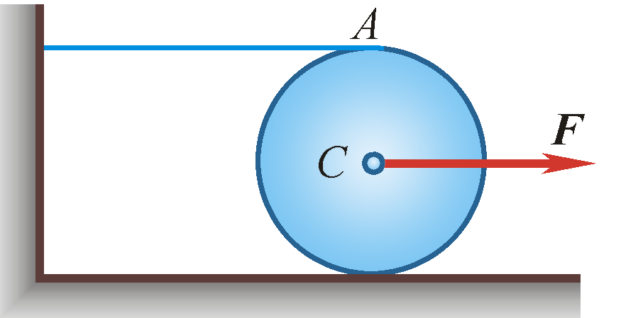
例12-3
已知:均质圆盘R ，m ，F=常量，且很大，使O 向右运动，动滑动摩擦因数为f ，初始静止。
求:O 走过s 路程时，圆盘的角速度、角加速度以及盘心C的加速度。

Slide 17
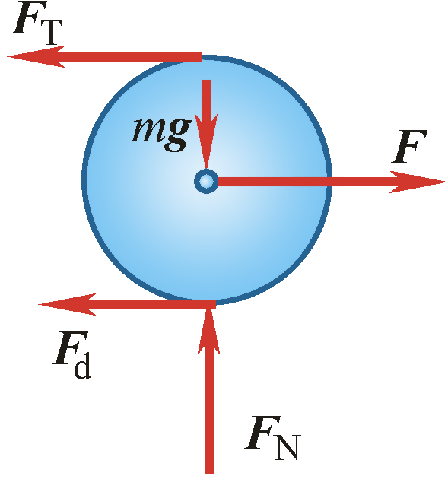
解:
圆盘速度瞬心为A。
将式(a)两端对t 求导,并利用

Slide 18
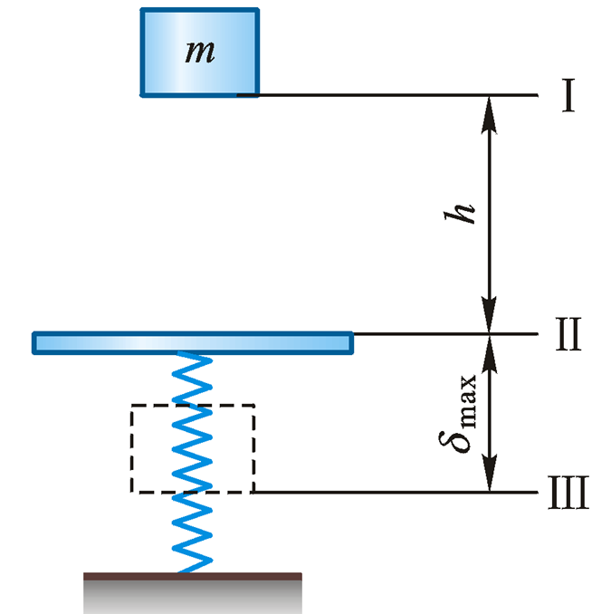
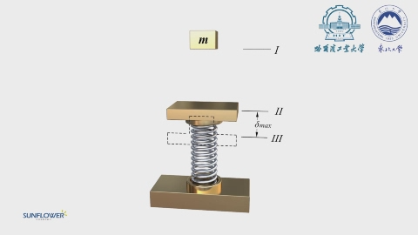
例12-4
已知:质量为m的质点，自高度h自由落下，落到下面有弹簧
支撑的板上。设板和弹簧的质量不计，弹簧的刚度系数为k。
求：弹簧最大压缩量。
解:

Slide 19
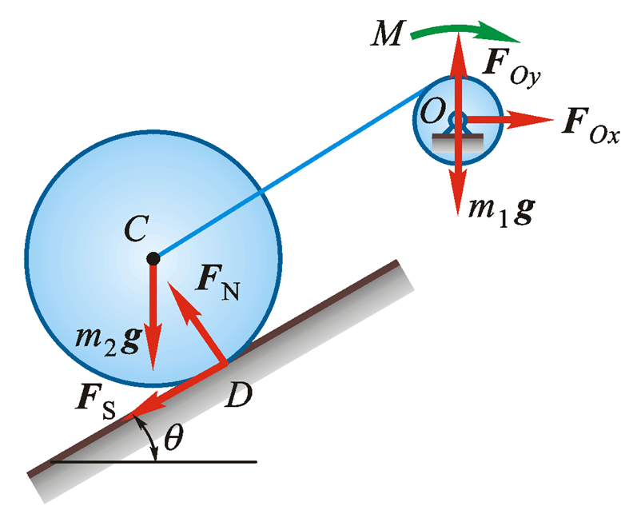
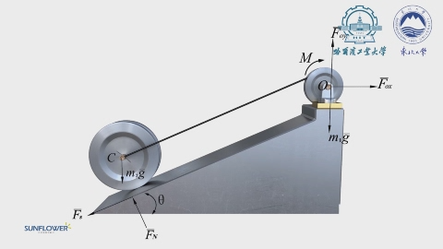
例12-5
已知：卷扬机鼓轮在常力偶M作用下将圆柱由静止沿斜坡上拉。鼓轮半径为R₁ ，质量为m₁ ,质量分布在轮缘上；圆柱半径为R₂ ，质量为m₂ ，质量均匀分布，纯滚动, 初始静止，斜面倾角为θ 。
求:轮心C 走过路程s 时的速度和加速度。

Slide 20
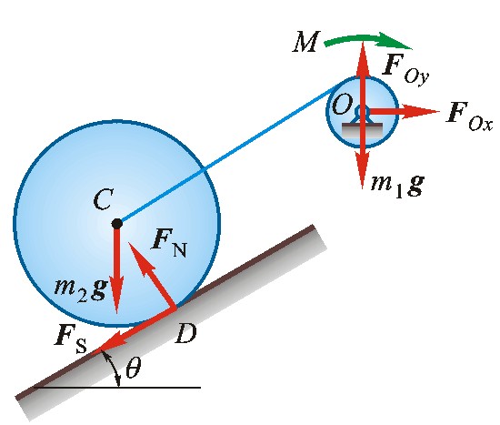
解:
轮C与轮O共同作为一个质点系。
式(a)是函数关系式，两端对t 求导,得

Slide 21
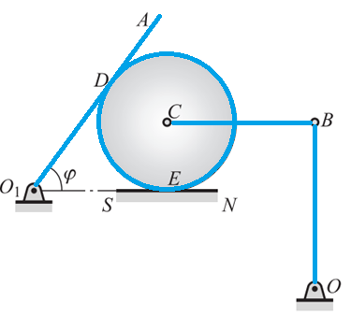
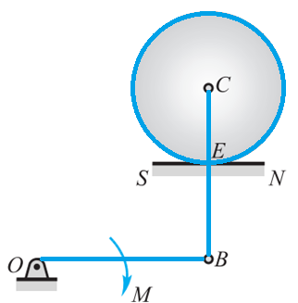
例12-6
已知:所有的已知条件同书上例11-15，系统仍处於水平面内，初始静止。不同在于所施加的矩为M的顺时针转向的力偶不是作用在杆O₁A上，而是作用在杆OB上，该力偶为常力偶，系统运动到杆OB处于水平位置，即杆OB顺时针转过90度角。
求:该瞬时圆盘C的角速度。

Slide 22
解:
分析整个系统。
分析杆BC，瞬心为B，有

Slide 23
§12-4 功率、功率方程、机械效率
功率
单位W（瓦特）
1W=1J/S
单位时间力所作的功。
由 ,得
即:功率等于切向力与力作用点速度的乘积。
作用在转动刚体上的力的功率为
即:作用于转动刚体上功率等于该力对转轴的矩与角速度的乘积。

Slide 24
功率方程
功率方程:即质点系动能对时间的一阶导数,等于作用于质点 系的所有力的功率的代数和。
车床
或
机械效率
有效功率
多级传动系统
机械效率

Slide 25
例12-7
已知:车床的电机功率为5.4kW。由于传动零件间的摩擦，损耗功率占输入功率的30%。如工件直径d=100mm，转速n=42r/min，问允许切削力最大值是多少？若转速改为112r/min，问允许切削力最大值是多少？
解:
当
时

Slide 26
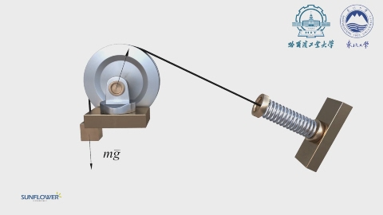
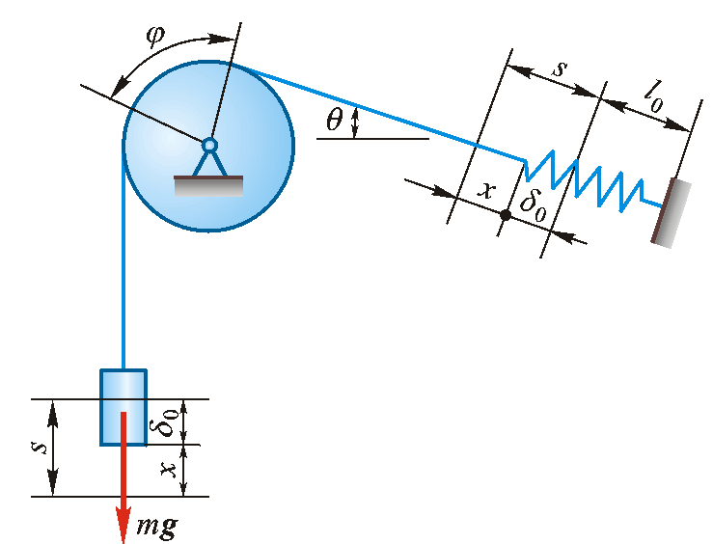
例12-8
已知:物块质量为m ，用不计质量的细绳跨过滑轮与弹簧相连。弹簧原长为l₀ ，刚度系数为k ，质量不计。滑轮半径为 R ，转动惯量为 J。不计轴承摩擦。
求:系统的运动微分方程。

Slide 27
解:

Slide 28
令 为弹簧静伸长，即mg=k ,以平衡位置为原点
功率方程给出了系统加速度和作用力之间的关系，可以求解系统的加速度，建立运动微分方程。

Slide 29
§12-5 势力场.势能.机械能守恒定律
势力场
力场:一物体在空间任一位置都受到一个大小和方向完全由
所在位置确定的力的作用。
势力场(保守力场):力的功只与力作用点的始、末位置有关,
与路径无关。如：重力场、弹性立场、万
有引力场。
势力场中，物体所受的力为有势力。
势能
在势力场中,质点从点M运动到任意位置M₀，有势力所作的功为质点在点M相对于M₀的势能。

Slide 30
称势能零点
重力场中的势能
弹性力场的势能
为零势能点

Slide 31
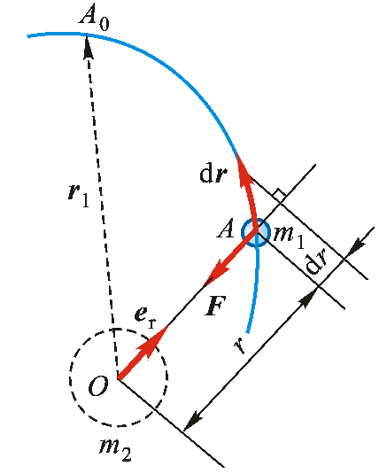
万有引力场中的势能
取零势能点在无穷远

Slide 32
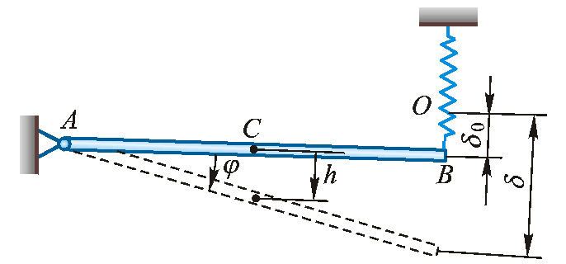
质点系受到多个有势力作用
质点系的零势能位置:各质点都处于其零势能点的一组位置。
质点系的势能:质点系从某位置到其零势能位置的运动过程
中，各有势力做功的代数和为此质点系在该位置的势能。
质点系
如：重力场
已知:均质杆 l ,m ,弹簧刚度系数 k , AB 水平时平衡，弹
簧变形为 。
求:杆有微小摆角时系统势能。

Slide 33
解：
重力以杆的水平位置为零势能位置，弹簧以自然位置O为
零势能位置:
取杆平衡位置为零势能点:
即
对于不同的零势能位置,系统的势能是不同的。

Slide 34
机械能守恒定律
机械能:质点系在某瞬时动能和势能的代数和。
由
质点系仅在有势力作用下,有
得
质点系仅在有势力作用下运动时,机械能守恒，此类系统称保守系统。
如果质点系还有非保守力作用，称为非保守系统，非保守系统的机械能是不守恒的。
非保守力作功
当质点系受到摩擦阻力等作用时，作负功，称为机械能耗散。

Slide 35
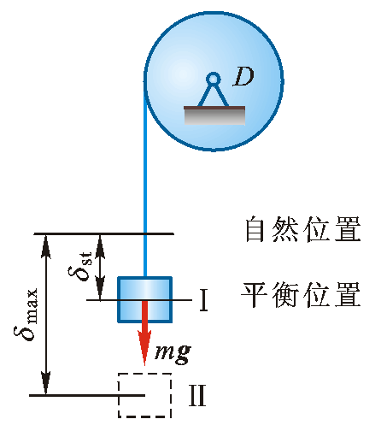
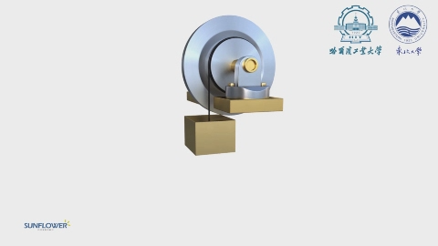
例12-9
已知：重物m=250kg, 以v=0.5m/s匀速下降，钢索
k=3.35× N/m 。
求: 轮D突然卡住时，钢索的最大张力。

Slide 36
解:
卡住前
卡住后
由 有
即
得

Slide 37
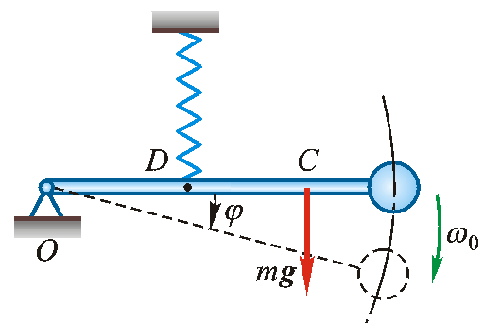
例12-10
已知：摆的质量为m，点C为其质心，O端为光滑铰链，在点D处用弹簧悬挂，可在铅垂面内摆动。摆对水平轴O的转动惯量为 , 弹簧的刚度系数为k，摆在水平位置平衡 ，OD=CD=b。初角速度为 。
求：角速度与 角的关系。
解:
取水平位置为零势能位置。

Slide 38
势力场的其他性质
有势力在直角坐标轴上的投影等于势能对于该坐标
的偏导数冠以负号。
系统有多个有势力作用
势能相等的点构成等势能面
等势能面不能相交。势能等于零的等势能面为零势能面。
有势力方向垂直于等势能面，指向势能减小的方向。

Slide 39
§12-6 普遍定理的综合应用
普遍定理
动量定理
动量矩定理
动能定理
相对于定
点和定轴
微分形式
功率方程
质心运动定理
分析质点系受力
与质心运动的关系
相对于质心
积分形式
定轴转动刚体
的转动微分方程
求速度
或角速度
求加速度
或角加速度
描述质点系整体运动
如：平面运动刚体的
运动微分方程

Slide 40
动量和动量矩 | 动能
矢量，有大小方向 | 非负的标量，与方向无关
内力不能使之改变 外力能使之改变 | 内力可以改变动能
约束力是外力时对之有影响 | 理想约束不影响
当外力主矢为零时，系统动量守恒 当外力对定点O 或质心的主矩为零时，系统对定点或者质心的动量矩守恒 | 在保守系统中，机械能守恒
动量定理描述质心的运动变化 动量矩定理描述绕质心或绕定点的运动变化 | 动能定理描述质心运动及相对质心运动中动能的变化 研究机械运动与其他运动形式有能量转化的问题

Slide 41
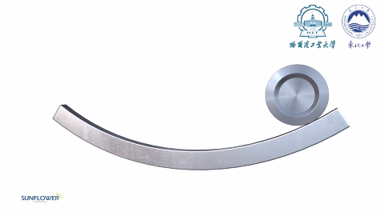
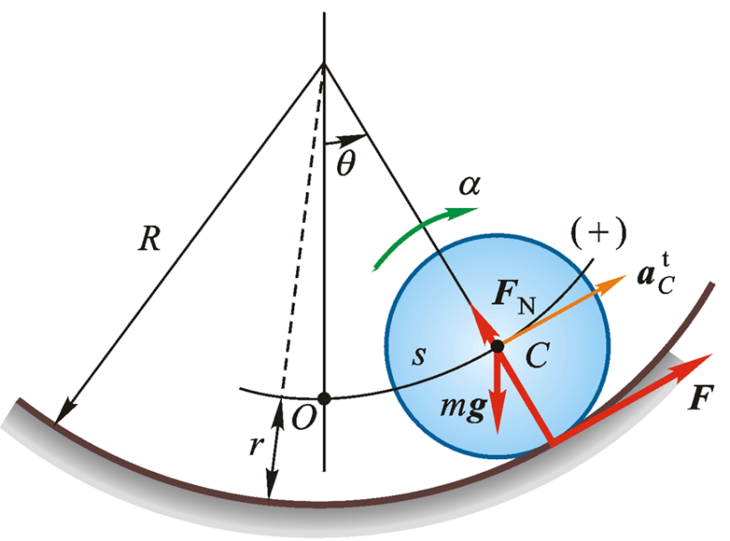
例12-11
已知：均质圆轮半径为r 质量为m ，受到轻微扰动后，在半径为R 的圆弧上往复滚动，如图所示。设表面足够粗糙，使圆轮在滚动时无滑动。
求:质心C 的运动规律。

Slide 42
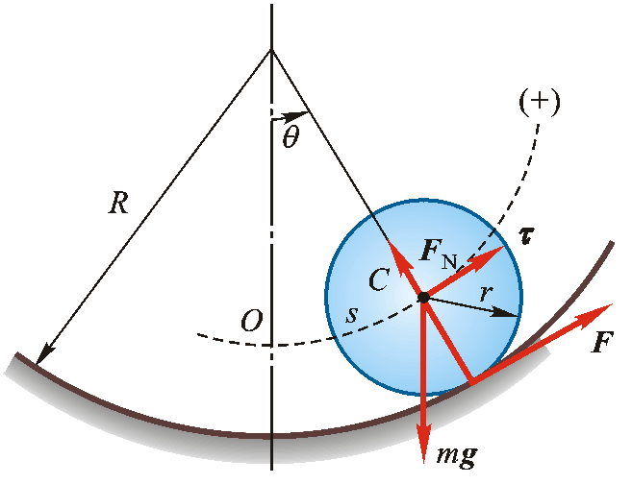
解:

Slide 43
本题也可用机械能守恒定律求解。
得

Slide 44
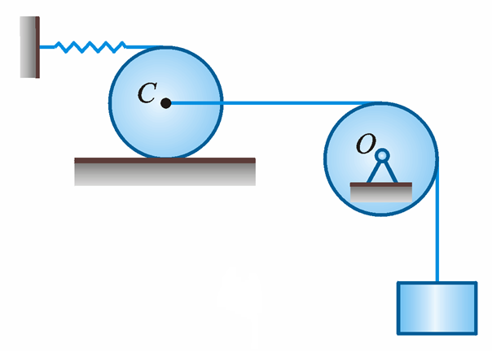
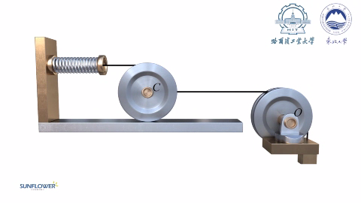
例12-12
已知:两均质轮m ,R ; 物块m ,k,纯滚动,于弹簧原长处无
初速释放，轮与地面间无滑动。
求:重物下降h 时,v，a 及滚轮与地面的摩擦力。

Slide 45
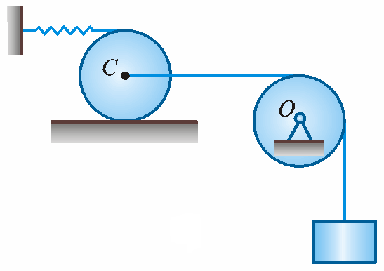
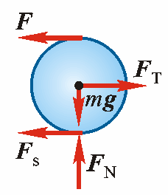
解:
（a）
得
将式（a）对t 求导
动能定理的微分形式，或动能定理的积分形式用函数表达，再对时间求导求加速度；
动量定理或动量矩定理求力；
分别对两轮和重物分析，列其相应的微分方程，求解力和加速度。
其中

Slide 46
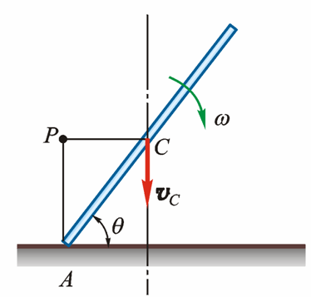
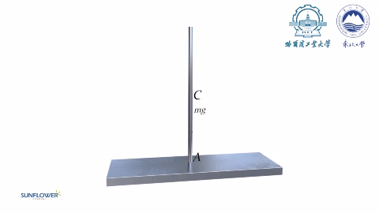
例12-13
已知: 均质细杆长为 l, 质量为m，静止直立于光滑水平面上，
当杆受轻微扰动而倒下。
求:刚到达地面时的角速度和地面约束力。

Slide 47
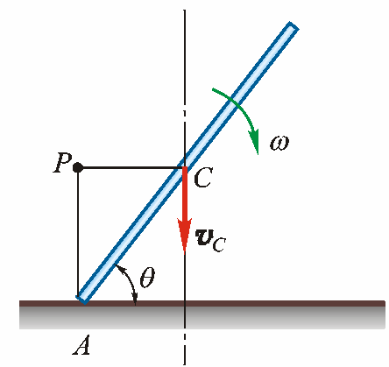
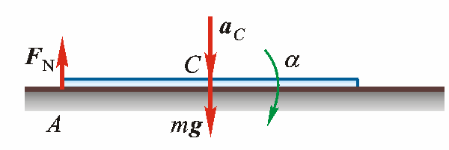
解:
时
判定是否满足动量或动量矩守恒；
需要利用运动学知识分析速度和加速度。
(a)
(b)
(c)

Slide 48
例12-14
已知：塔轮质量 ，大半径 ， 小半径 ，对轮心C的回转半径 ，质心在几何中心C。小半径上缠绕无重细绳，绳水平拉出后绕过无重滑轮B悬挂一质量为 的重物A。
求：（1）若塔轮和水平地面间为纯滚动，C点加速度，绳张力，摩擦力为多少；（2）纯滚动条件；（3）若静滑动摩擦因数为0.2，动滑动摩擦因数为0.18，绳张力为多少？
R
C
r
P
B
A

Slide 49
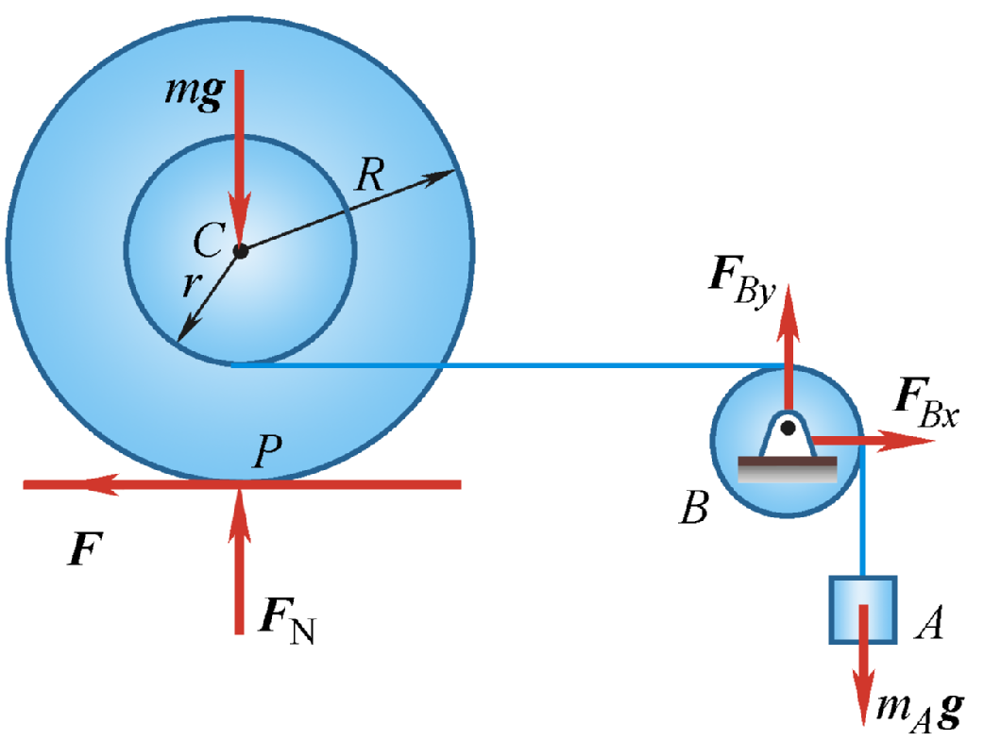
解：
（1）以整体为研究对象，其受力如图所示
其中：
力的功
函数式

Slide 50
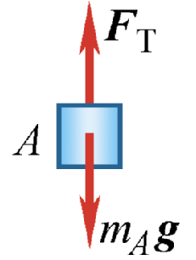
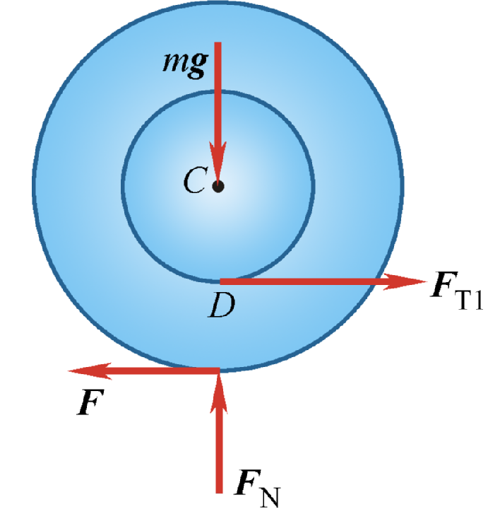
两端对时间求导得
研究重物A，受力如图所示
研究塔轮，受力如图所示

Slide 51
（2）
静摩擦因数
（3）塔轮连滚带滑运动
研究重物A和塔轮，受力如图所示
由加速度基点法
向水平方向投影

